Slide 1
Тематический проект
«Пейте, дети, молоко»
Работу над реализацией проекта
осуществляла воспитатель
подготовительной к школе группы
Пономарёва Людмила Павловна

Slide 2
Гипотеза:
Если дети узнают больше о ценности молока и молочных продуктах через собственную исследовательскую деятельность, то они поймут, что молоко – ценный продукт питания для детского организма и у них появится желание употреблять его в пищу.

Slide 3
Цель:
Сбор информации о молоке как о необходимом и полезном продукте питания, анализ и обобщение полученных знаний.

Slide 4
Задачи работы над проектом:
Формировать у детей следующие знания и понятия:
корова – домашнее животное, которое даёт человеку молоко; человек же в свою очередь ухаживает за коровой, заботится о ней, кормит её;
прежде чем попасть на стол, молоко проделывает долгий путь, и к этому причастны многие люди (те, кто ухаживают за коровами, доят их; кто отвозит молоко на молочные заводы; те, кто работают на молочных заводах; продавцы магазинов, которые продают молочные продукты и др.)
молоко необходимо человеку для здоровья и роста, т. к. в нём содержатся полезные вещества;
существует много продуктов, которые делают из молока (сметана, творог, масло, йогурт, майонез, сыр и др.)
без молока трудно приготовить многие блюда (каши, молочный суп, блины, пироги и т. д.)
Развивать логическое мышление, любознательность.
Воспитывать бережное, уважительное отношение к продуктам труда многих людей.
Сплотить большой коллектив детей, родителей и педагогов в работе над одним общим проектом через формирование таких личностных качеств, как умение договариваться и работать в команде.

Slide 5
Ожидаемые результаты:
Расширятся знания детей о разнообразии молочных продуктов, о ценности молока и влиянии его на состояние здоровья.
Повысится познавательный интерес не только к молочному экспериментированию, но и с другими продуктами питания. Разовьется тяга к домашнему экспериментированию с продуктами.
Дети будут с удовольствием кушать молоко и молочные продукты.
Дети будут стремиться к здоровому образу жизни

Slide 6
Алгоритм разработки проекта «Пейте, дети, молоко»
1 этап – подготовительный
* Анализ проблемы.
* Выбор темы;
* Определение цели и задач по реализации проекта;
* Подбор группы участников;
* Распределение ролей в группе участников проекта.
* Сбор информации по теме написания системы
работы, подготовка её к апробированию проекта;
* Разработка занятий по теме;
* Пополнение ПРС.

Slide 7
2 этап- реализация проекта (практический)
организация взаимодействия между всеми участниками проекта;
постоянное обсуждение полученных в ходе проекта результатов;

Slide 8
Форма организации детей: | Содержание работы:
НОД | Худ. творчество- «На лугу пасутся коровы; раскрашивание домашнего животного. Развитие речи- «День молока». Конструирование- «Жильё для коровы».
Рассматривание | Картины-»Коровы на лугу»; «Корова с телёнком»; «Сенокос». Иллюстрации и фотографии.
Наблюдения | Наблюдение за живым объектом - стадо коров, телят.
Экскурсии | В молочный магазин.
СРИ | «Магазин молочных продуктов».
Беседы | «Что такое молоко?; Из чего молоко состоит?; Чем полезно молоко; Где живут коровы; Какие ещё молочные продукты продают в магазинах.
Чтение х/л | Мамин-Сибиряк «Притча о Молоке, овсяной Кашке и сером котишке Мурке. Рассказы Пришвина о животных. Стихи, загадки, потешки, песни о молоке и животных.

Slide 9
3 этап- заключительный (оценка результатов и защита проекта)
Обобщение знаний детей по данной теме;
Анализ работы по реализации проекта, достигнутых результатов (успехи и неудачи)
Защита проекта:
разработка презентации по теме проекта;
представление альбома по теме проекта;
организация выставок по теме проекта;

Slide 10
План работы над проектом «Пейте, дети, молоко»
Предварительная беседа с детьми о молоке:
Откуда берётся молоко?
Как молоко приходит на стол?
Что ещё делают из молока?
Что в молоке полезного?
Для чего нужно молоко?

Slide 11
Практическая часть.

Slide 12
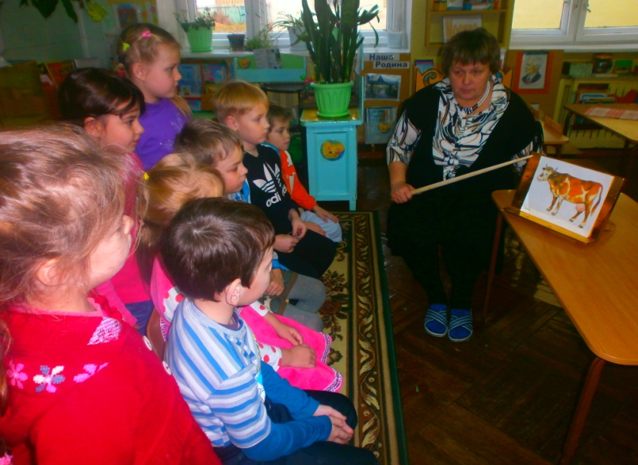
Рассматривание, раскрашивание домашнего животного.

Slide 13
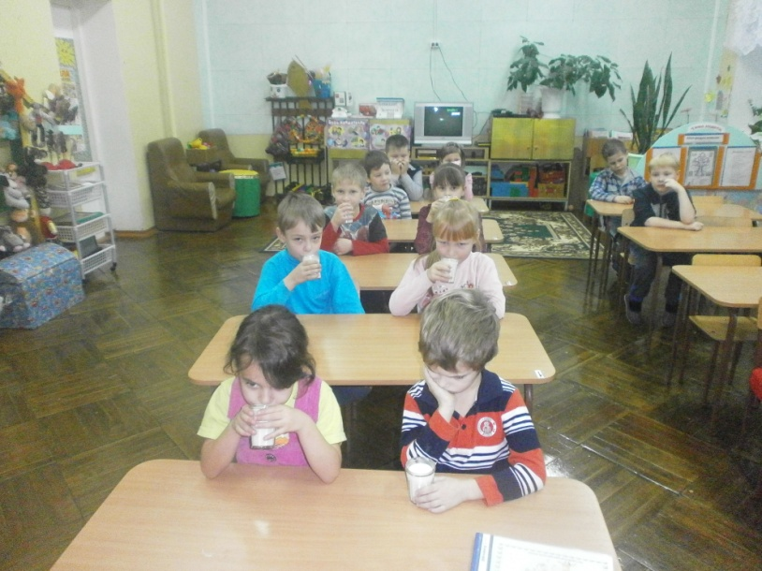
Молоко – жидкое, вкусное, белое, полезное для здоровья.

Slide 14
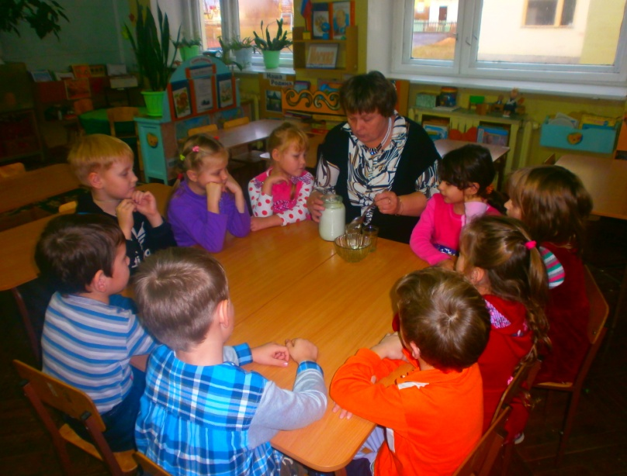
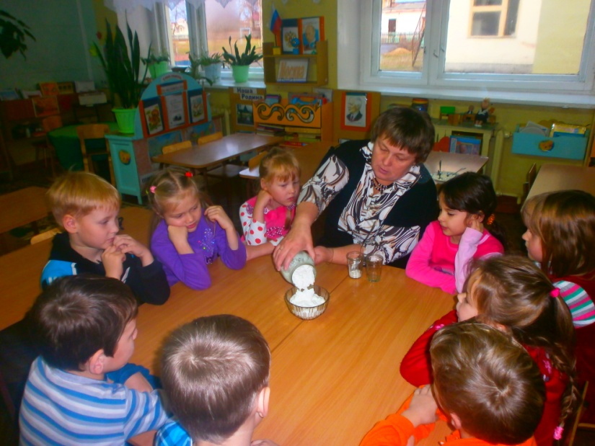
Проведение опытов: Молоко, постояв в тепле загустело, превратилось в простоквашу, сверху отстоялась сметана.

Slide 15
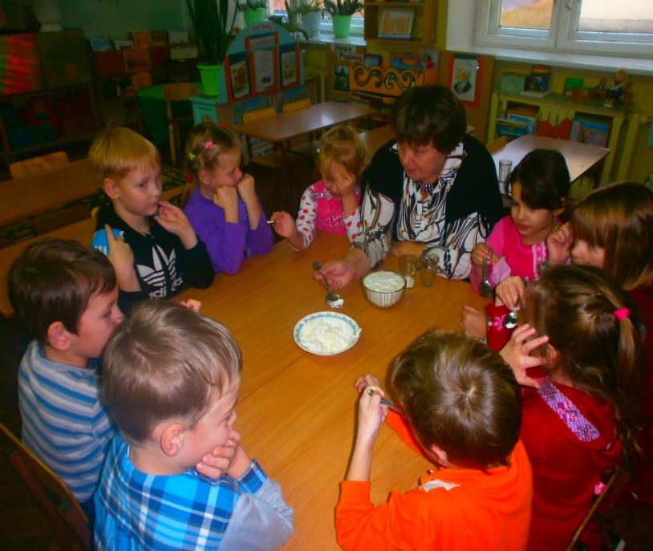
Простоквашу сварили – получился творог.

Slide 16
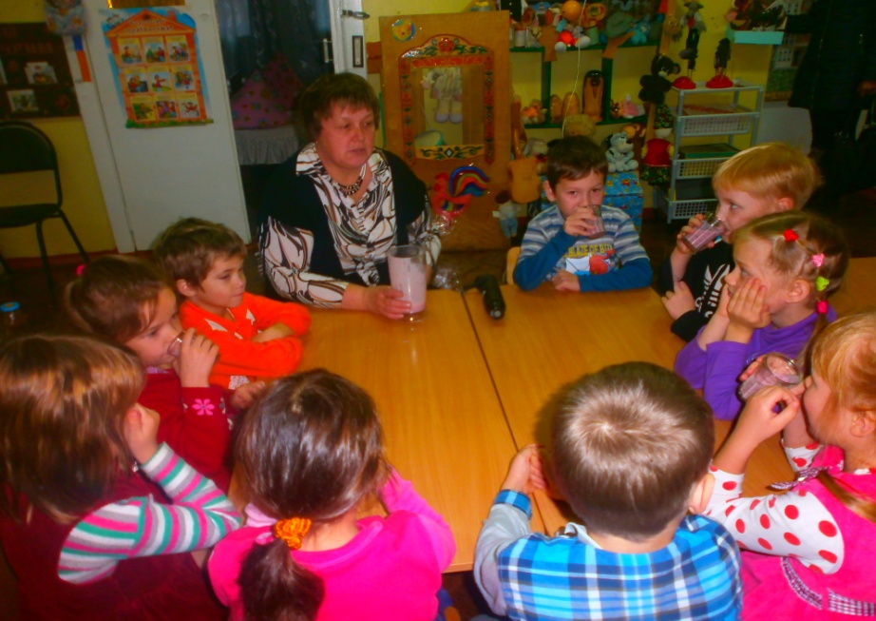
Творог взбили блендером и добавили ягодного сиропа - получился йогурт.

Slide 17
Рассматривание продуктов, в состав которых входит молоко.

Slide 18
Пейте, дети, молоко – будете здоровы!

